Slide 1
Внутреннее устройство CASE-систем

Slide 2
Средства версионирования
Предоставление доступа
Хранение истории
Хранение различных версий

Slide 3
EMF Compare
Разработан в 2006 году
На базе Eclipse GMF
Алгоритм UMLDiff
Поиск парных элементов
схожесть имени
схожесть содержимого
схожесть позиции в модели
схожесть отношений с другими объектами
схожесть значений атрибутов
схожесть типов
Стадия «сравнения»

Slide 4
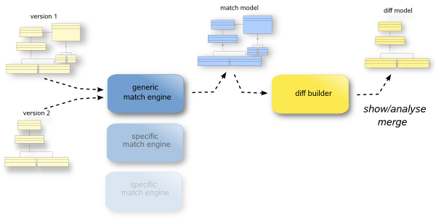
Процесс сравнения

Slide 5
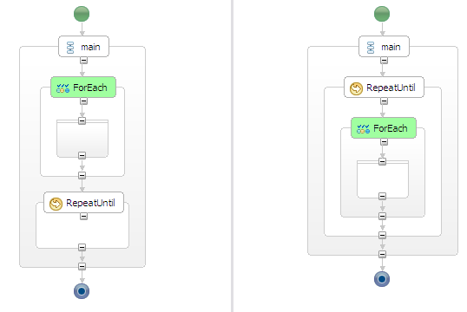
Поиск пар

Slide 6
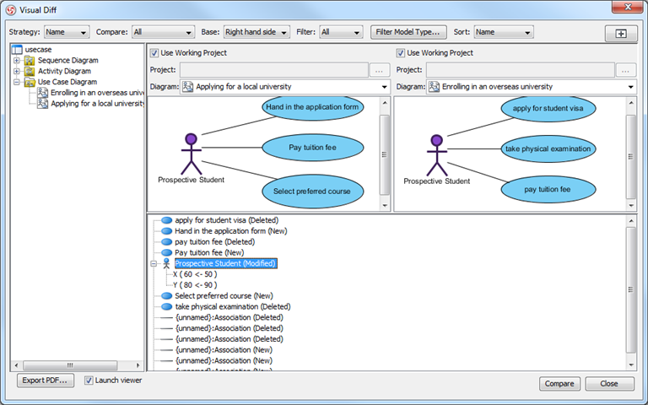
Visual Paradigm

Slide 7
Возможности
Выбор стратегии сопоставления
По ID
По имени
По транзитам
Отображение графических изменений или изменений в модели
Переключение новой/старой диаграммы
Сортировка результатов сравнения
Экспорт в PDF

Slide 8
Pounamu
Исследовательская meta-case система
Система плагинов
работа с репозиторием
определение изменений
отображение изменений

Slide 9
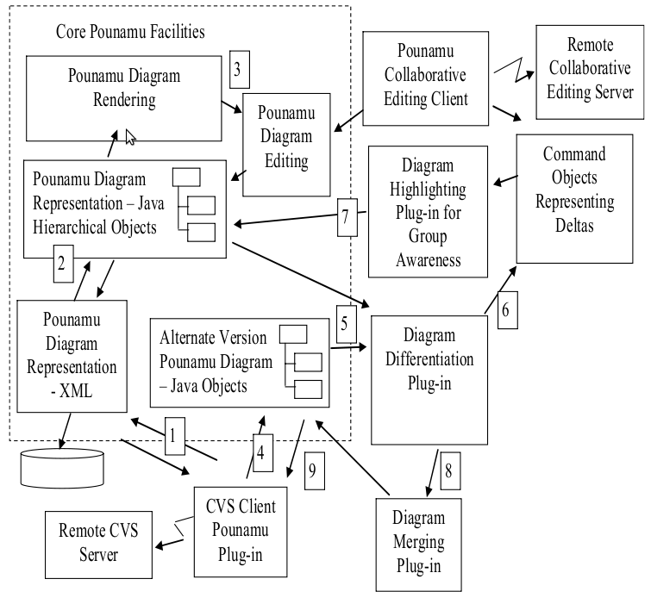
Архитектура

Slide 10
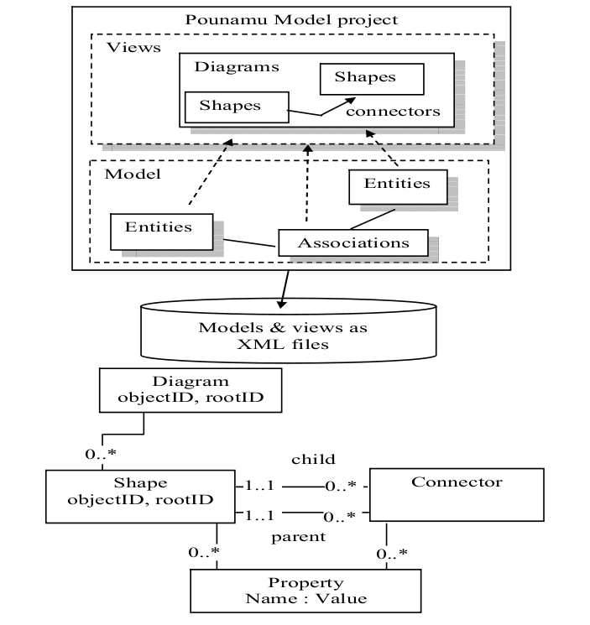
Модель

Slide 11
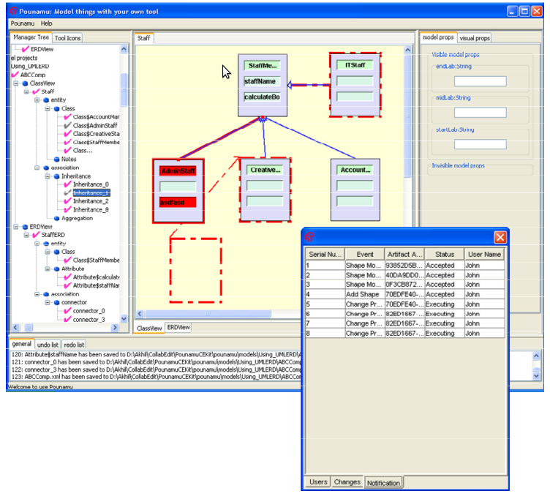
Отображение изменений

Slide 12
Механизмы проверки ограничений
Синтаксические ограничения
Семантические ограничения
На состояние работающей системы
На модель

Slide 13
Контекстные ограничения на БД
Разработаны для REAL-IT
Контекст – все объекты, связанные с данными
Ограничение в виде фрагмента диаграммы классов

Slide 14
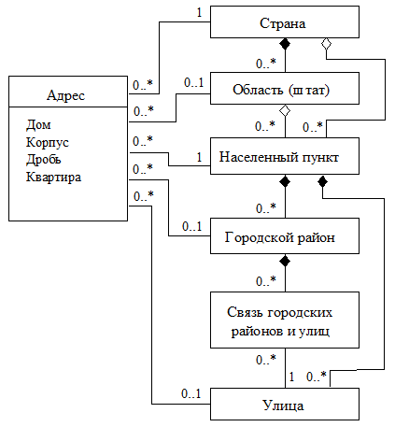
Пример: модель адреса

Slide 15
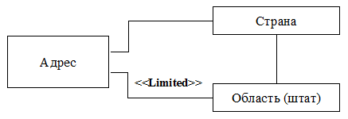
Пример: ограничение

Slide 16
Object Constraint Language
Язык задания ограничений для:
моделей
метамоделей
Часть MOF
Текстовый

Slide 17
Ключевые понятия
Контекст
Ограничения
инварианты
пре и пост условия
Определения
введение запроса
определение начального значения
определение вычислимого атрибута
введение вычислимого атрибута
Типы
простые
коллекции

Slide 18
Примеры
context Person inv :
self.wife->notEmpty() implies self.wife.age >=18 and
self.husband->notEmpty() implies self.husband.age >=18
context Адрес inv:
self.Населенный пункт→notEmpty() implies
(self.Область→notEmpty() and
self.Область.Населенный пункт→includes(self.Населенный пункт) )
or (self.Область→isEmpty() and
self.Страна.Населенный пункт→includes(self.Населенный пункт) )

Slide 19
Примеры (2)
context Job
inv :self.employer.numberOfEmployees >=1
inv :self.employee.age >21
not self.allParents()->includes(self)
“An actor can only have associations to use cases, components, and classes. Furthermore these associations must be binary.”
self.ownedAttribute->forAll ( a |
(a.association->notEmpty()) implies
((a.association.memberEnd.size() = 2) and
(a.opposite.class.oclIsKindOf(UseCase) or
(a.opposite.class.oclIsKindOf(Class) and not
a.opposite.class.oclIsKindOf(Behavior))))

Slide 20
VisualOCL
Изначально визуализация OCL
Формальный

Slide 21
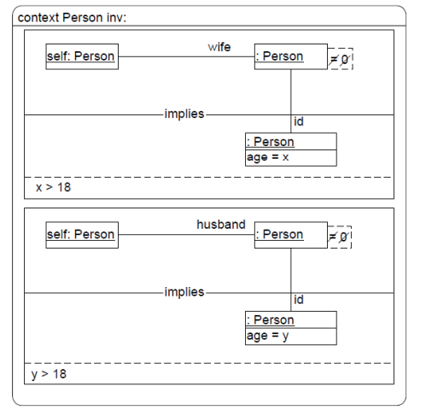
Примеры

Slide 22
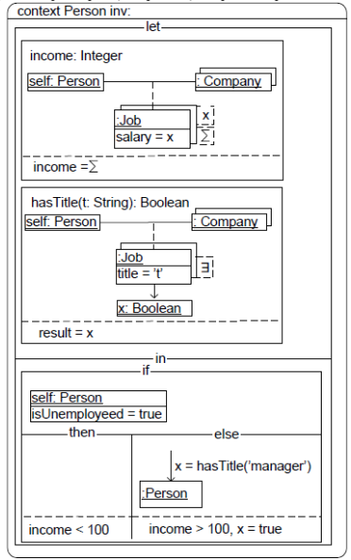
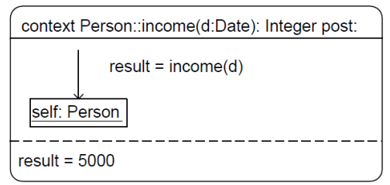
Примеры

Slide 23
Авторасположение диаграммы
Улучшение читаемости
Ускорение процесса
Концентрация на задаче

Slide 24
Минимизация пересечений
Отображение слоями (Sugiyama drawing):
Распределение по уровням
Минимизация количества пересечений
Выбор координат вершин

Slide 25
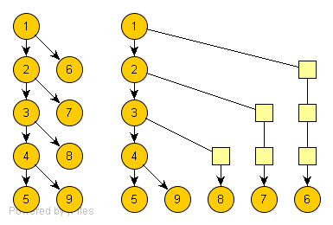
Распределение по уровням

Slide 26
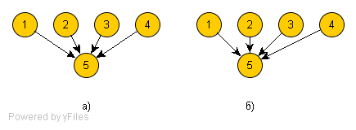
Минимизация пересечений

Slide 27
Определение координат
Эвристические алгоритмы, учитывающие:
Компактность
Вертикальность ребер

Slide 28
Graphviz
Средство отображения графов
Open-source
Язык описания графов Dot

Slide 29
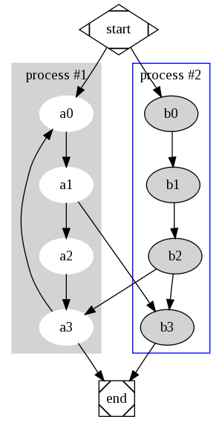
Примеры
digraph G { subgraph cluster_0 { style=filled; color=lightgrey; node [style=filled,color=white]; a0 -> a1 -> a2 -> a3; label = "process #1"; } subgraph cluster_1 { node [style=filled]; b0 -> b1 -> b2 -> b3; label = "process #2"; color=blue } start -> a0; start -> b0; a1 -> b3; b2 -> a3; a3 -> a0; a3 -> end; b3 -> end; start [shape=Mdiamond]; end [shape=Msquare]; }

Slide 30
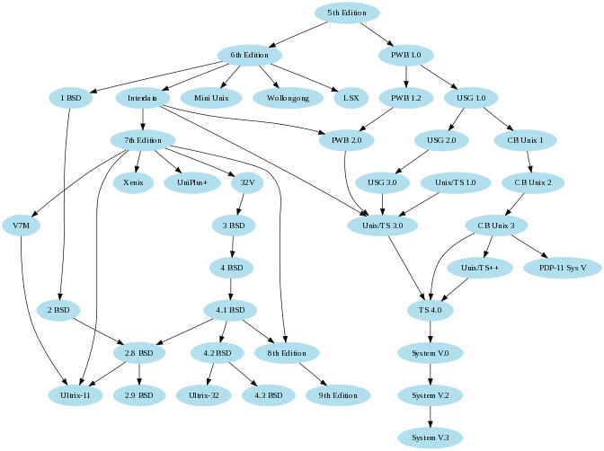
Пример

Slide 31
Kieler
Предназначен для моделей
Интегрирован с Eclipse (EMF, GMF)
Использует раскладки из:
Graphviz
OGDF
KLay

Slide 32
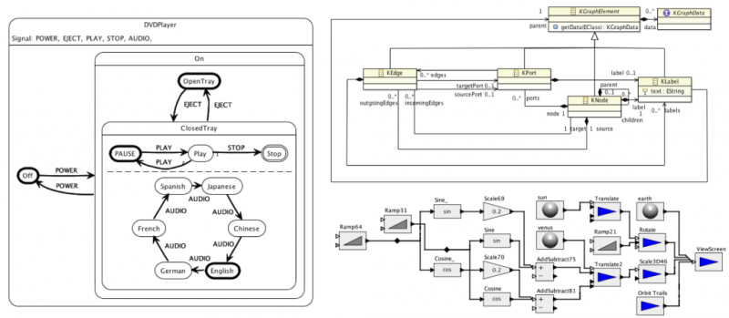
Примеры

Slide 33
Юзабилити, терминология
Интерфейс
Пользовательский интерфейс
Эргономика
Юзабилити

Slide 34
Модель Шнейдермана
скорость работы пользователя
количество человеческих ошибок
субъективная удовлетворенность
скорость обучения навыкам оперирования интерфейсом
степень сохраняемости этих навыков при неиспользовании программного средства

Slide 35
Опросник SUS (System Usability Scale)
I think that I would like to use this system frequently
I found the system unnecessarily complex
I thought the system was easy to use
I think that I would need the support of a technical person to be able to use this system
I found the various functions in this system were well integrated
I thought there was too much inconsistency in this system
I would imagine that most people would learn to use this system very quickly
I found the system very cumbersome to use
I felt very confident using the system
I needed to learn a lot of things before I could get going with this system

Slide 36
Рекомендации
Делать состояние системы видимым
Система должна использовать термины из реального мира
Возможность исправить ошибки и выйти из нежелательного состояния
Консистентное использование терминов
Предотвращение ошибок
Не создавать нагрузку на краткосрочную память
Возможность ускорения работы для опытных пользователей
Адекватная диагностика ошибок
Помощь и документация

Slide 37
Ещё рекомендации
Помнить о том, что пользователей много и они разные
Разные размеры мониторов
Разные языки и региональные стандарты
Разный уровень знаний и опыта
Поддерживать лаконичность и простоту
Наиболее часто используемые элементы управления должны быть наиболее доступны

